Slide 1

Microsoft Windows Server 2008 ”Internet Information Services IIS”
IIS 7

Slide 2
Agenda
1. Introducción
2. Instalación de IIS 7.0
3. Escenario de Trabajo
4. Servicio DNS
5. Servicio FTP
6. Integración IIS,FTP y DNS

Slide 3



Introducción a IIS 7.0
IIS 7.0 supone un cambio radical en la filosofía de servidor de aplicaciones
Es uno de los desarrollos más completo y destacados de Windows Server 2008
Incluye nuevas características tanto para programadores como administradores

Slide 4
Introducción a IIS 7.0
Basado en:
La potencia y seguridad de IIS 6.0
Seguridad
Confiabilidad
Rendimiento
ASP .NET 2.0
Productividad del desarrollador
Extensibilidad total de la plataforma
Poder del desarrollo en .NET

Slide 5
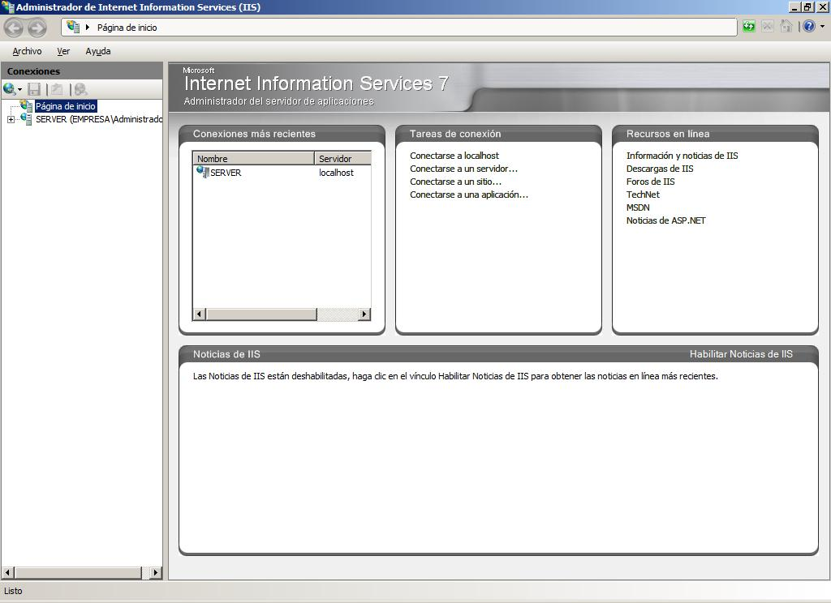

Slide 6
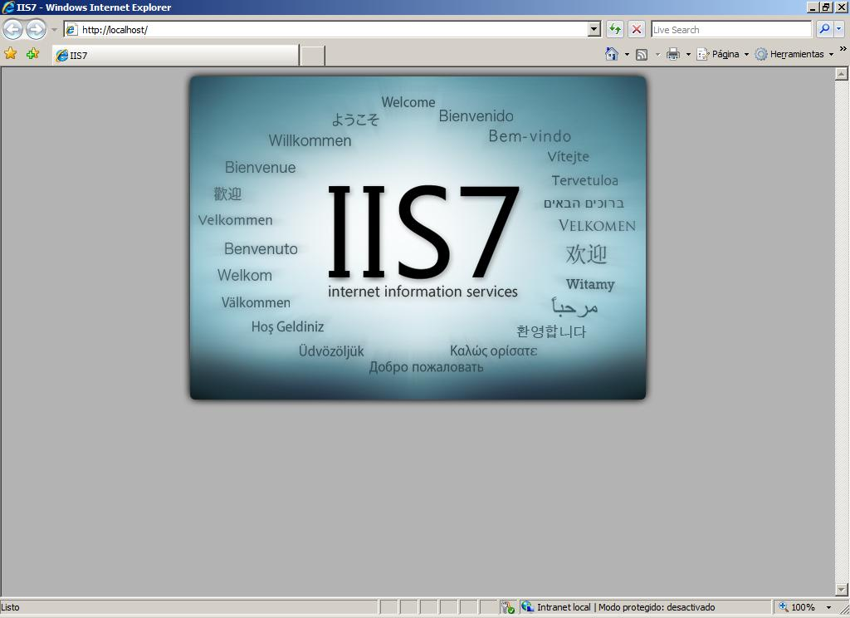

Slide 7
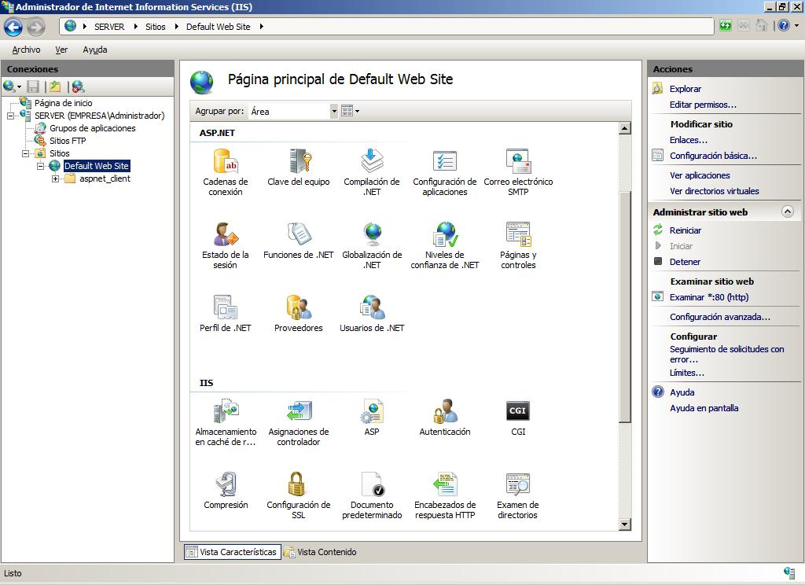

Slide 8
Agenda
2. Instalación de Windows
2. Instalación de Windows
3. Escenario de Trabajo
4. Internet Information Services 7.0
5. Virtualización
6. Windows Power Shell

Slide 9
Escenario de trabajo

Slide 10








¿Porque en el negocio HOSTING?
Cambios en Tecnología
Conformidad
Legal
Competitividad
Seguridad
Reducción de Costes
Crecimiento del Negocio
Conexión al Cliente
Productividad de
Usuario Final
Resultados & Generación de Valor
Notes:
10
Slide Title: Pressure on IT
Keywords: IT, challenges, pressure
Key Message: The kinds of pressure IT infrastructures.
Slide Builds: 1
Slide Script:
We feel that there are positive pressures and there are negative pressures on the typical IT infrastructure. The positive, such as customer connection or end user productivity, usually result in more money and business productivity. The negative, such as cost reduction or regulatory compliance, represent the pressures that are generally more reactionary measures than proactive.
Slide Transition:
Slide Comment:
Additional Information:
www.microsoft.com

Slide 11
Escenario:
IIS
FTP
DNS
¿Cómo configurar en forma segura varios sitios web a la vez en el mismo servidor y con una sola IP pública?
¿Cómo integrar el servicio FTP permitiendo subir contenido a cada sitio web?
¿Es necesario generar carpetas de publicación con sus cuentas de servicio?

Slide 12
Servidor basado en Roles
Carpetas de Publicación
Permisos en carpeta raíz
Creación de carpetas Clientes y sitios Web
Sitios Web
Configuración DNS interno para Pruebas.
Prueba de Acceso a sitios Web sin Firewall
FTP y Firewall
Configuración de Publicación FTP
Configuración de Firewall de Windows
Creación de Cuentas de Servicio

Slide 13
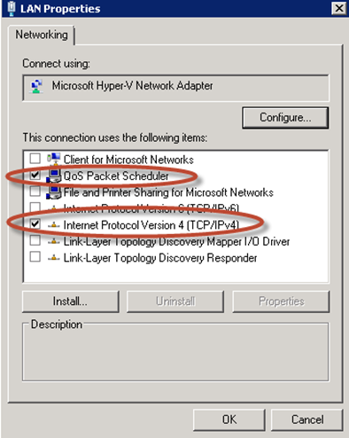
Configuración del Servidor
Deshabilitar cualquier protocolo que no sea a fin a nuestro objetivo: un servidor Web.
QoS Packet Scheduler: relacionado con calidad y control de tráfico de red.
Internet Protocol Version 4 (TCP/IPv4): por supuesto, el protocolo IPv4.
El objetivo de deshabilitar otros protocolos es reducir la superficie de ataque de nuestro servidor

Slide 14
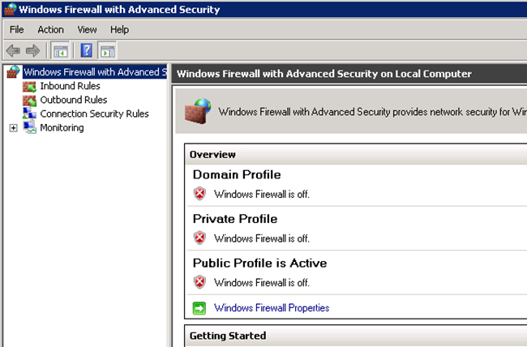
Configuración del Servidor
Para simplificar la configuración inicial, vamos a deshabilitar nuestro Firewall:

Slide 15
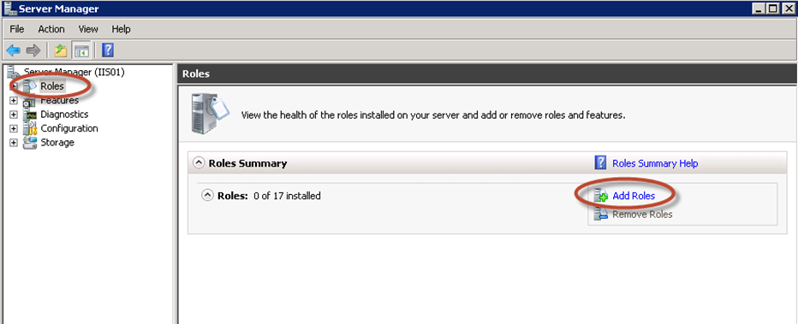
Configuración del Servidor
Realizar la instalación del rol IIS 7.5 sobre nuestro Windows Server 2008 R2.
Mediante “Add or Remove Roles” de Windows Server.

Slide 16
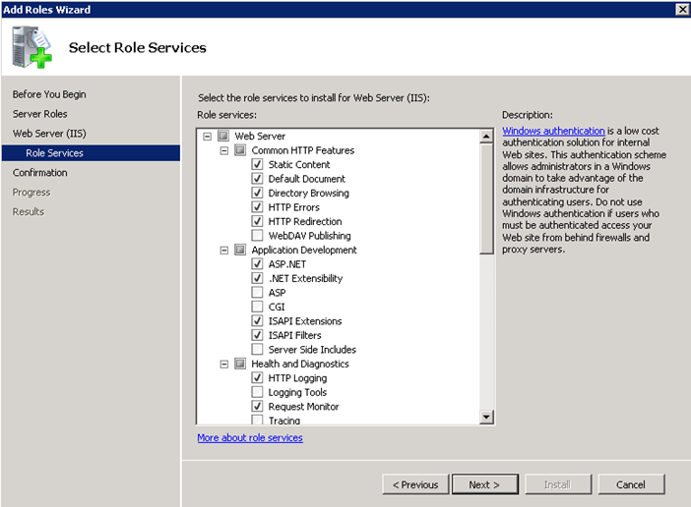
Configuración del Servidor
Lista de servicios a elegir (Primera Parte)

Slide 17
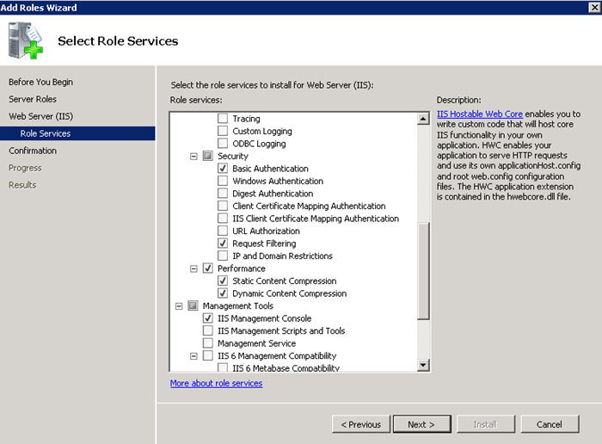
Configuración del Servidor
Lista de servicios a elegir (Segunda Parte)

Slide 18
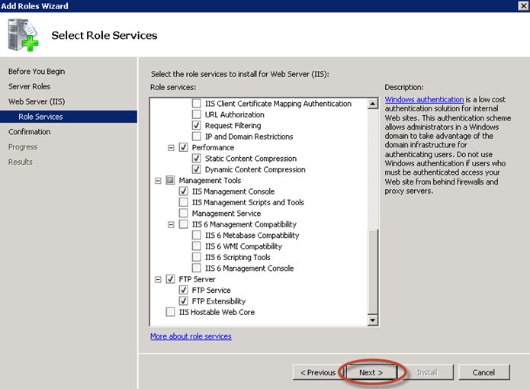
Configuración del Servidor
Lista de servicios a elegir (Tercera Parte)

Slide 19
Configuración de Publicación de Carpetas
Se deberá configurar las carpetas donde publicaremos nuestra información de sitios web visible para todos.
Se tendrá una estructura con lo siguiente:
Estructura de carpetas ordenada y criteriosa que nos permite identificar rápidamente el sitio web.
Aplicar permisos solo a los recursos que debemos aplicar, evitando posibles problemas de seguridad.
En base a estas condiciones, vamos a realizar la siguiente estructura de carpetas:
Nivel 1 -> “Nombre de Cliente”
Nivel 2 -> “Nombre de Sitio Web”
Nivel 3 -> Carpeta de Publicación y Logs.

Slide 20
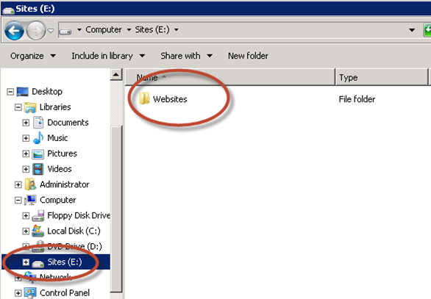
Configuración de Publicación de Carpetas
Crear una carpeta de nombre Websites.
Esta carpeta alojará toda la información de los clientes y sus sitios web.
Por seguridad se va eliminar toda “herencia” que tenga esta carpeta del disco origen “E” y, luego, eliminaremos los usuarios “genéricos”.

Slide 21
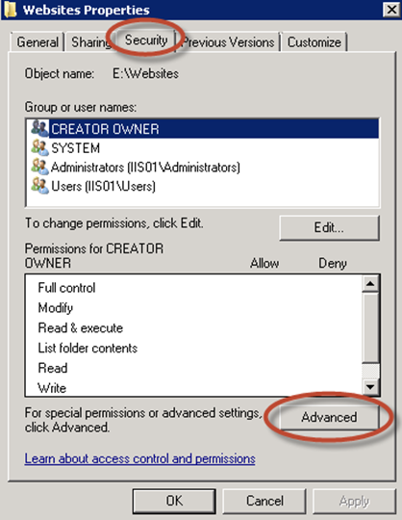
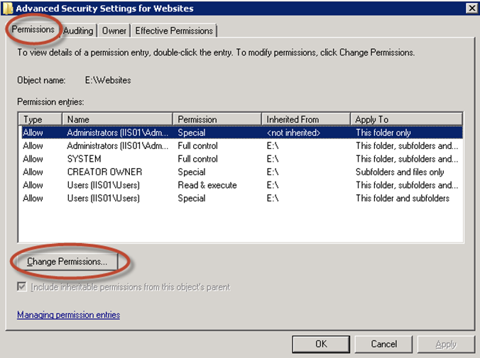
Configuración de Publicación de Carpetas
Modificación de Permisos en Carpeta Raíz

Slide 22
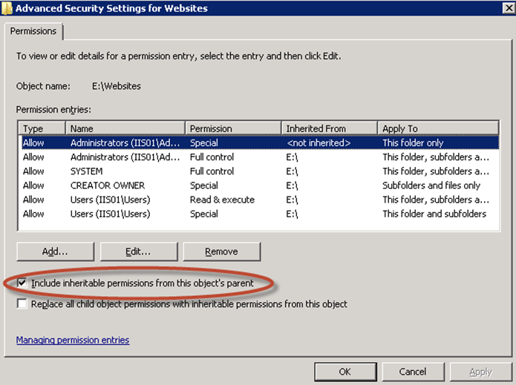
Configuración de Publicación de Carpetas
Luego, haremos clic en “Change Permissions” y deshabilitaremos la opción Include inheritable permissions

Slide 23
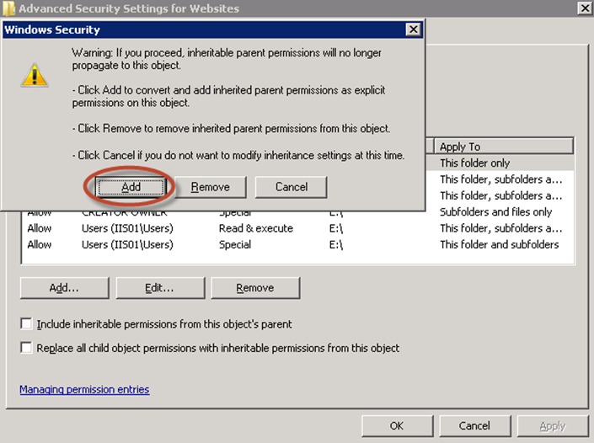
Configuración de Publicación de Carpetas
Cuando desactivemos el check nos aparecerá un ventana con varias opciones, y le daremos en “Add” para mantener los permisos actuales.

Slide 24
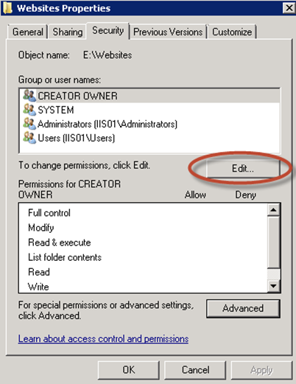
Configuración de Publicación de Carpetas
El paso siguiente es eliminar los usuarios que no deben estar en esta carpeta:
-solo dejar a los Administradores, quienes tendrán acceso completo al contenido.
Ahora en el cuadro abierto le vamos a dar click al botón “Edit”

Slide 25
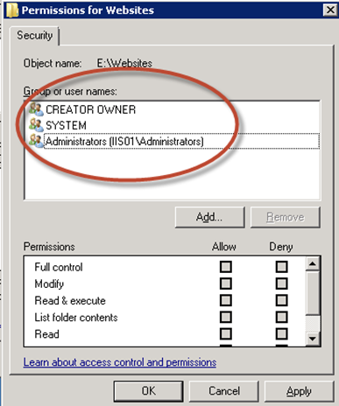
Configuración de Publicación de Carpetas
En el cuadro dejar SOLO a los Administradores (con FULL ACCESS) y a los otros dos grupos, llamado “System” y “Creator Owner” sin hacerle modificaciones a sus permisos.

Slide 26
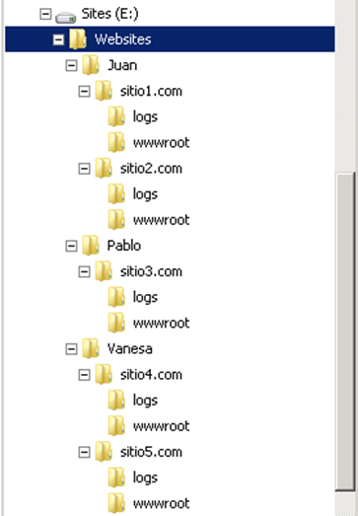
Creación de Arbol de Directorios
En nuestro esquema, nos quedaría de la siguiente manera:
Juan:
sitio1.com
logs
wwwroot
sitio2.com
logs
wwwroot
Pablo:
sitio3.com
logs
wwwroot
Vanesa:
sitio4.com
logs
wwwroot
sitio5.com
logs
wwwroot

Slide 27
Configuración de Cuentas de Servicio (Introducción)
Las cuentas de servicio serán las que en realidad corran la Aplicación o Sitio Web de cada uno de nuestros clientes y serán, los usuarios que naveguen en nuestra aplicación.
Cuando un usuario externo ingresa a nuestro sitio, en realidad estará visitándolo en nombre de este usuario de servicio.
Esto significa que para cada sitio web vamos a crear una cuenta de servicio diferenciada y única.
Vamos a elegir agregarle el prefijo “iis_” a cada usuario, y luego le pondremos el nombre de dominio:
sitio1.com -> iis_sitio1.com
sitio2.com -> iis_sitio2.com
sitio3.com -> iis_sitio3.com
sitio4.com -> iis_sitio4.com
sitio5.com -> iis_sitio5.com

Slide 28
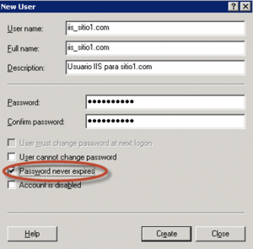
Configuración de Cuentas de Servicio
Para crear los usuarios vamos a la consola “Local Users and Groups” (Server Manager) en nuestro Windows Server. Nuestro primer usuario creado será iis_sitio1.com:

Slide 29
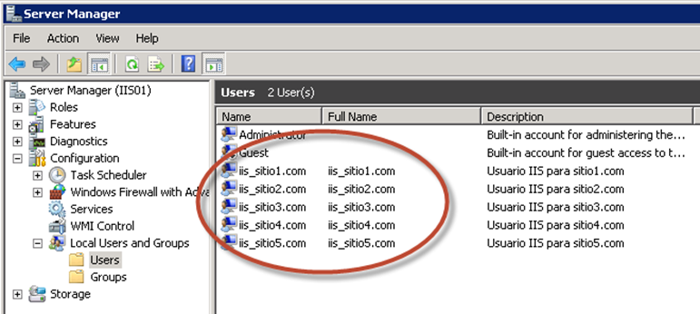
Configuración de Cuentas de Servicio
Por cada uno de los sitios, vamos a crear el usuario correspondiente y le asignaremos una contraseña, la cual debemos documentar:

Slide 30
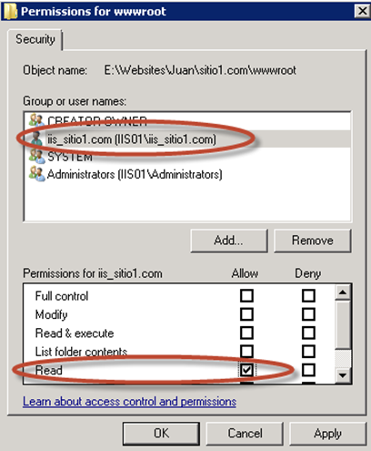
Configuración de Permisos para las Cuentas de Servicio
Por cada carpeta wwwroot de cada sitio web, vamos a configurar con derechos de lectura al usuario. Por ejemplo, para el sitio web “sitio1.com”, carpeta “wwwroot”, tenemos el usuario “iis_sitio1.com”:

